Slide 1
A pásztázó elektronmikroszkóp képének feldolgozása LabVIEW segítségével
Témalaboratórium
Tóth Ádám Raymond
Konzulens: Dr. Neumann Péter Lajos, adjunktus

Slide 2
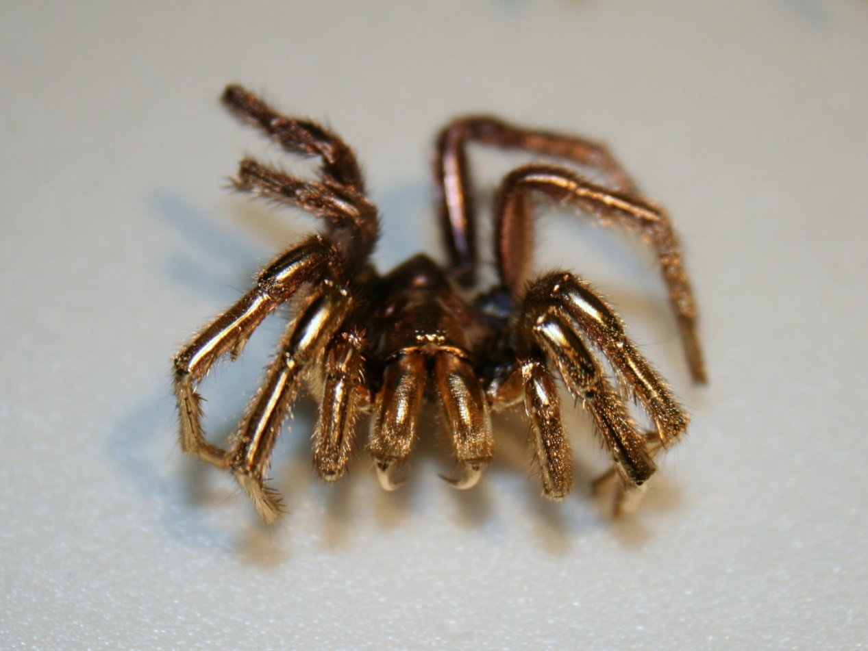
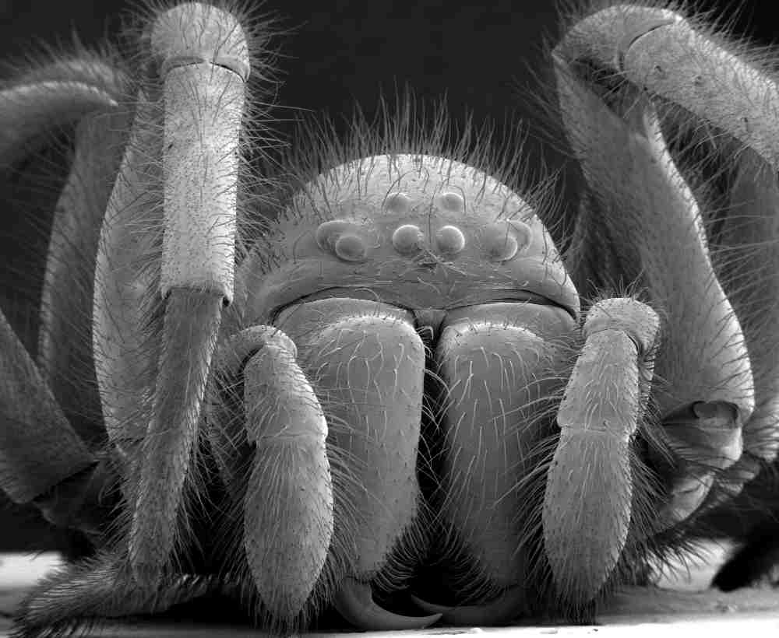
A pásztázó elektronmikroszkóp

Slide 3
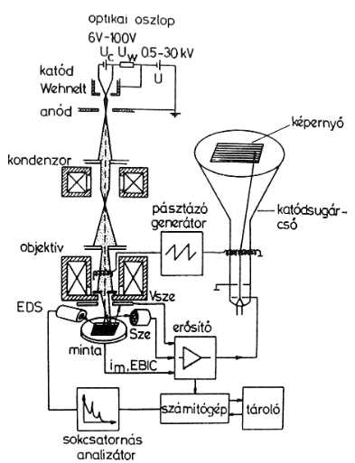
Felépítés
Vákuumrendszer
Elektronágyú
Mágneses lencsék
Pásztázó tekercsek
Detektorok

Slide 4
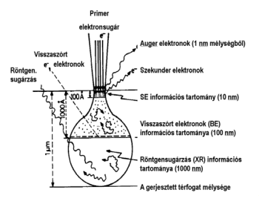
Gerjesztett jelek
Szekunder elkektronok
Visszaszórt elektronok
Abszorbeált elektronok
Karakterisztikus röntgensugárzás
Folytonos röntgensugárzás
Fényemisszió
Elektronsugárindukálta áram
Auger elektronok

Slide 5
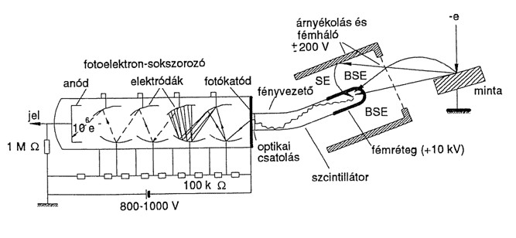
Everhart-Thornley detektor
Szekunder- és Visszaszórtelektron-üzemmód optikai analógia

Slide 6
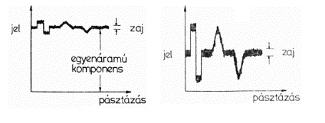
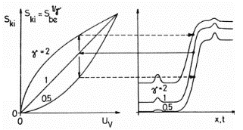
Jelfeldolgozás
Differenciális erősítés
Gammaszabályzás
Jeldifferenciálás ( U=U0*sin(wt) )
Y-moduláció

Slide 7
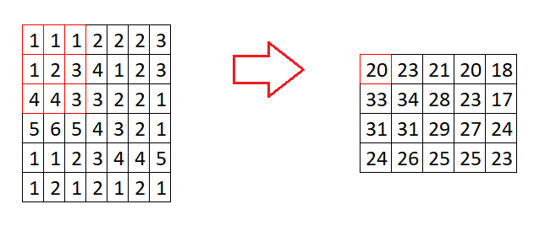
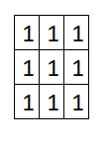
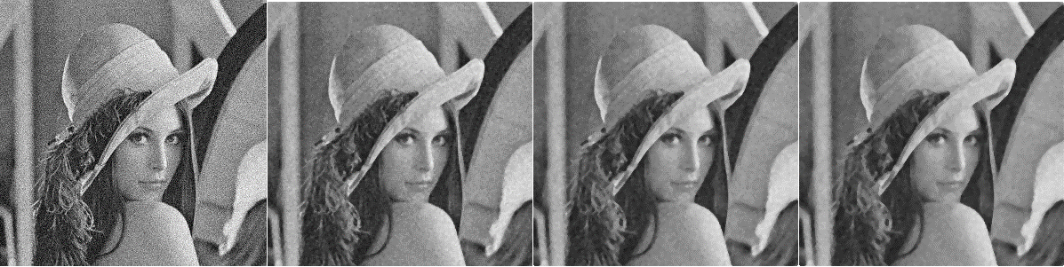
Képmegmunkálás
Kernel operátor

Slide 8
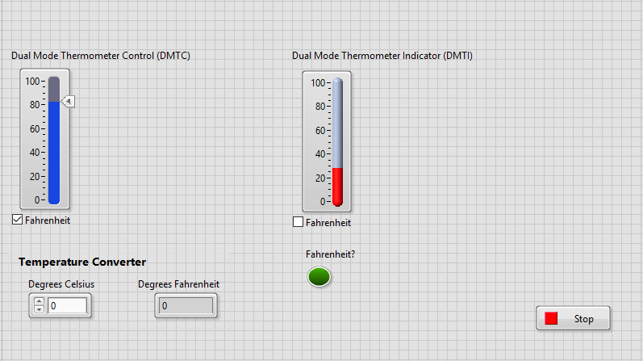
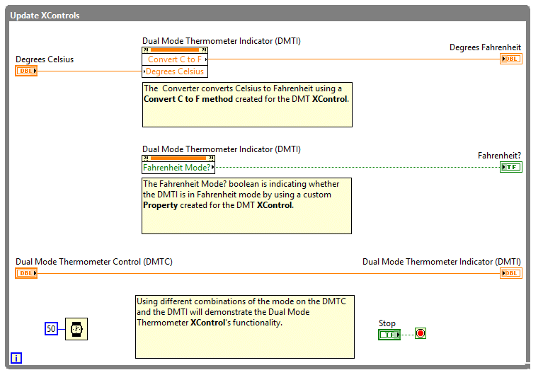
LabVIEW
Front panel
Blokk diagramm
Laboratory
Virtual
Instrument
Engineering
Workbench

Slide 9
Köszönöm a figyelmet!

Slide 10
Felhasznált irodalom:
[1] Pozsgai I. (1995): A pásztázó elektronmikroszkóp és az elektronsugaras mikroanalízis alapjai
[2] National Instruments (2013) LabVIEW: Getting started with LabVIEW
URL:http://www.ni.com/pdf/manuals/373427j.pdf.

